Slide 1

Нетрадиционные формы уроков истории и обществознания
Подготовил: Филяков Степан Викторович – учитель истории и обществознания

Slide 2
Современное российское общество испытывает потребность в грамотных, успешных, активных гражданах, способных самостоятельно принимать решения, брать на себя ответственность.
Другой спектр функций условно определяется как самореализация. Сюда могут быть отнесены функции творчества, свободы, самостоятельности.
Система нетрадиционных уроков способствует формированию этих и других функций личности, так как учащиеся на таких занятиях проявляют творчество, нестандартное мышление.

Slide 3
В отечественной педагогике выделяют два основных подхода к пониманию нетрадиционных форм урока.
Первый подход рассматривает НФУ как отход от чёткой структуры, комбинированный подход и сочетание разнообразных методических приёмов.
Второй подход трактует НФУ как инновационные, современные формы уроков, появившиеся в последнее время и имеющие широкое распространение в современной школе (урок-конференция, урок – круглый стол, урок-дискуссия и пр.).

Slide 4
При разработке нетрадиционного урока пристальное внимание уделяется следующим моментам:
Гуманизация
Здоровьесберегающее
образование
Дифференциация, индивидуализация
Технология сотрудничества
Исследовательская деятельность

Slide 5
Признаки нетрадиционного урока:
изменение временных рамок (занятие не регламентировано);
занятие проводится не только в классе;
на уроке используется внепрограммный материал, углубленно рассматривается вопрос;
создание ситуаций успеха для каждого ученика с учётом его возрастных, личностных особенностей;
обязательный самоанализ и взаимоанализ деятельности в период подготовки к уроку и на уроке.

Slide 6
К нетрадиционным технологиям учебного занятия относятся:
Интегрированные уроки
Уроки в форме
соревнований и игр
Уроки, основанные на формах, жанрах и методах работы, известных в общественной практике
Уроки на основе нетрадиционной организации учебного материала
Уроки с имитацией публичных форм обучения

Slide 7



К нетрадиционным технологиям учебного занятия относятся:
Уроки, основанные на имитации деятельности учреждений и организаций
Уроки, имитирующие общественно-культурные мероприятия
Перенесение в рамки занятия традиционных форм внеклассной работы

Slide 8
Система нетрадиционных уроков по истории
Бинарный урок | «Человек в культуре Древней Руси», «История в шедеврах», «Религия и культура»
Урок-характеристика | «Александр Невский как личность, полководец, политический деятель», «Наполеон – политический портрет», «Иван Грозный в кривом зеркале», «Сталин глазами потомков»
Урок-размышление, урок-дискуссия | «Судьба России в спорах западников и славянофилов», «Императоры XIX века. Аргументы и факты»
Музейный урок, урок мужества | «Вечной памятью живы», «Ликвидация аварии на Чернобыльской АЭС – дело рук простых героев»

Slide 9
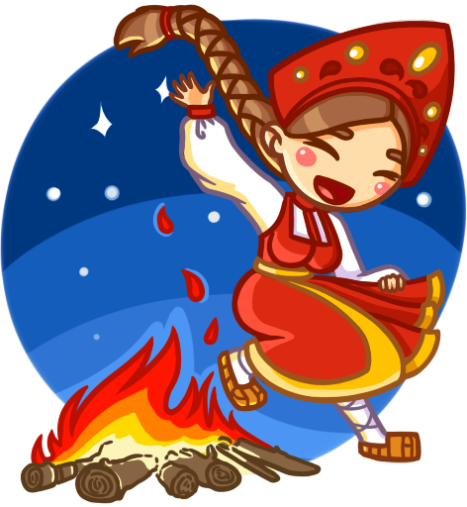

Система нетрадиционных уроков по истории
Урок исторического чтения | «Слово о полку Игореве», «История Государства Российского», «Греческие мифы»
Урок-игра | «Защита города от кочевников», «И вечный бой» (Русь IX-XIII столетий), «Тропами индейцев», «Русь языческая»

Slide 10



Система нетрадиционных уроков по истории
Творческие уроки
Урок-спектакль | «Масленица»
Урок-путешествие | «Москва златоглавая»
Урок-телепередача | «Женские истории», «Императоры и Императрицы»
Урок-выставка | демонстрация рисунков, творческих работ
Урок-исследование | «Занятия и обычаи восточных славян в VI – VIII веках»

Slide 11
Система нетрадиционных уроков по обществознанию
Интегрированный урок
* проблемная лекция;
* лекция-визуализация;
* лекция-диалог;
* лекция с применением игровых методов
Урок-лекция:
Урок-семинар
Урок-экспедиция

Slide 12
Система нетрадиционных уроков по
обществознанию
Урок-конференция
Урок-диалог
Урок – практическая работа
Урок – лабораторная работа
Урок-суд
Урок – деловая игра
«Мозговой
штурм»

Slide 13



Нетрадиционный или нестандартный урок для учеников — это переход в иное психологическое состояние, это другой стиль общения, положительные эмоции, ощущение себя в новом качестве. Все это возможность развивать свои творческие способности, оценивать роль знаний и увидеть их применение на практике, ощутить взаимосвязь разных наук, это самостоятельность и совсем другое отношение к своему труду.

Slide 14



Для учителя не совсем обычный урок, с одной стороны, - возможность лучше узнать и понять учеников, оценить их индивидуальные особенности, решить внутриклассные проблемы (например, общения). С другой стороны, это возможность для самореализации, творческого подхода к работе, осуществления собственных идей.

Slide 15

Должно быть гармоничное сочетание традиционных и нетрадиционных форм обучения.
Только оптимальное сочетание всего многообразия форм урока, может способствовать успешному развитию личности учащихся.

Slide 16

Спасибо за внимание!

